Slide 2
Многообразие видов программ как необходимый ресурс дополнительного образования
Санкт-Петербургский учебно-методический семинар «Детско-юношеский спорт: потенциал развития»
Петрова Наталия Евгеньевна, педагог дополнительного образования, заведующий ОДОДиВ ФСН / ШСК «Сириус» ГБОУ школы №234 Адмиралтейского района Санкт-Петербурга
Георгиевский Денис Александрович, педагог дополнительного образования ШСК «Лидер» ГБОУ СОШ №89 Калининского района Санкт-Петербурга

Slide 3
Основания проектирования программ
Закон Российской Федерации от 29.12.2012 № 273-ФЗ «Об образовании в Российской Федерации» (ст.27 п.2, ст. 84)
Распоряжение Комитета по образованию Правительства Санкт-Петербурга от 01.03.2017 № 617-р «Об утверждении Методических рекомендаций по проектированию дополнительных общеразвивающих программ в государственных образовательных организациях Санкт-Петербурга, находящихся в ведении Комитета по образованию»
Письмо Комитета по образованию Санкт-Петербурга от 24.03.2014 №03-20-1103/19-0-0 «Рекомендации по составлению Положения о творческом мероприятии с детьми (конкурс, фестиваль, выставка и т.п.) в системе дополнительного образования детей Санкт-Петербурга»

Slide 4
Классификация программ
Досуговые программы
Краткосрочные
Длительные
Дополнительные образовательные программы
Комплексные
Модульные
Дополнительные общеобразовательные общеразвивающие

Slide 5
Комплексная программа
- это совокупность самостоятельных образовательных программ, объединенных по определенному принципу, и направленных на решение общих целей и задач.
Комплексная программа, соединяет отдельные области, направления, виды деятельности, процессы в единое целое.
Например, программа подготовки к тестированию ВФСК «ГТО» включает подготовку по таким видам спорта, как легкая атлетика, плавание, лыжный спорт, гиревой спорт, метание, спортивная стрельба, спортивный туризм и т.д.
Программа реализуется несколькими педагогами дополнительного образования по определенному расписанию, в том числе в рамках сетевого взаимодействия.

Slide 6
Модульная программа
образовательная программа, построенная на модульном принципе представления содержания и построения учебных планов, включающая в себя относительно самостоятельные дидактические единицы (части образовательной программы) –модули, позволяющие увеличить ее гибкость, вариативность.
Модульность, как и разноуровневость, позволяет более вариативно организовывать образовательный процесс, оперативно подстраиваясь под интересы и способности обучающихся.
Примером успешной реализации данной модели является организация дистанционного прохождения этапов Открытой интерактивной игры «Мой город – Санкт-Петербург» и Первых Всероссийских игр по ориентированию «Точный азимут».

Slide 7
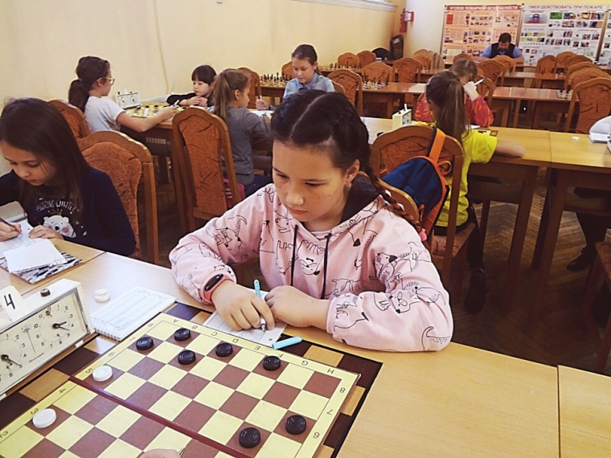
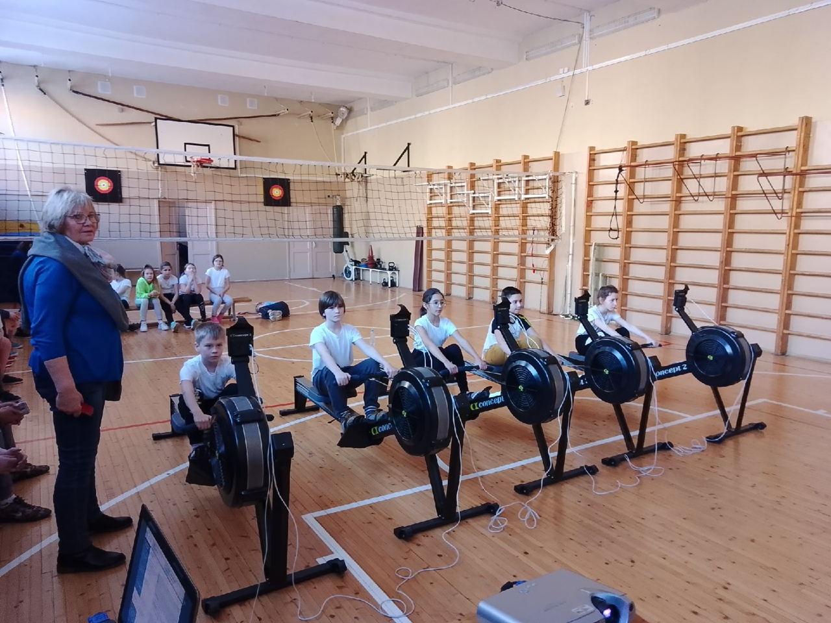
Дополнительная общеобразовательная общеразвивающая программа
это основной документ педагога дополнительного образования по которому он ведет свою педагогическую деятельность.
Программы разрабатываются педагогами дополнительного образования в соответствии с Распоряжением Комитета по образованию Правительства Санкт-Петербурга от 01.03.2017 №617-р «Об утверждении Методических рекомендаций по проектированию дополнительных общеразвивающих программ в государственных образовательных организациях Санкт-Петербурга, находящихся в ведении Комитета по образованию» и реализуются в соответствии с Распоряжением Комитета по образованию Правительства Санкт-Петербурга №1406-р от 10.05.2016 «Об утверждении отраслевых технологических регламентов оказания государственных услуг в сфере образования»

Slide 8
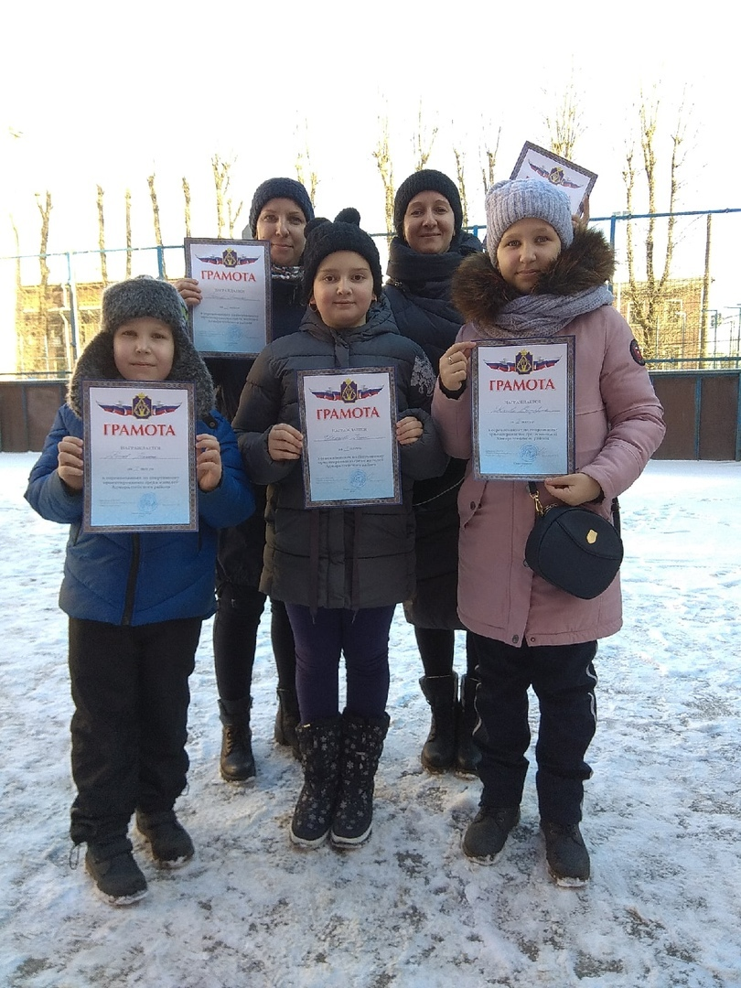
Дополнительная общеобразовательная общеразвивающая программа
Формы реализации:
- самостоятельно
посредством сетевых форм
Образовательные технологии:
очное обучение
дистанционные образовательные технологии
электронное обучение
Виды занятий:
аудиторные
внеаудиторные (самостоятельные)
Формы занятий:
- групповые
индивидуальные
группы переменного состава
в работе учебных групп, при наличии условий, могут участвовать совместно с несовершеннолетними учащимися их родители (законные представители) без включения в основной состав

Slide 9
Дополнительная общеобразовательная общеразвивающая программа
Основная номенклатура документов к ДООП:
Государственное задание
План-факт комплектования ОДОДиВ (ШСК)
Рабочая программа
Календарно-тематический план (Параграф)
Учебный план к каждой программе (сайт ОО)
Календарный график к каждой программе (сайт ОО)
Экспертное заключение об уровне профессиональной деятельности

Slide 10
Краткосрочная досуговая программа
образовательная программа, ограниченная сроком реализации не более четырех месяцев и объемом не менее 8 академических часов.
Разрабатывается и реализуется педагогом дополнительного образования, педагогом-организатором.
К краткосрочным дополнительным общеобразовательным программам относятся программы, реализуемые в каникулярный период, в течение небольшого срока (например, лагерная смена); программы подготовки школьных команд и отдельных участников к физкультурно-спортивным мероприятиям; программы подготовки волонтеров; программы подготовки и проведения физкультурно-спортивных мероприятий (Положения, Регламенты)

Slide 11
Длительная досуговая программа
- образовательная программа досуговой деятельности, разрабатывается педагогом дополнительного образования, педагогом-организатором со сроком реализации не менее 1 года.
К длительным досуговым программам относятся программы подготовки и проведения мероприятий согласно перспективному плану физкультурно-спортивных и социально-значимых мероприятий; программы работы волонтеров, наставников и тьюторов, а также разработка и реализация инновационных образовательных проектов.

